Slide 1
Projekt Volonterstvo u školama – zajedno za humanije društvo

Slide 2
Volonterstvo u školama – zajedno za humanije društvo je projekt koji se provodi u osnovnim školama u Zagrebu i Sisačko-moslavačkoj županiji kroz školsku godinu 2022./2023. Projekt je podržan i od strane Ministarstva znanosti i obrazovanja. U projektu sudjeluje i naša škola.
Projekt se provodio kroz niz orijentacijskih radionica o volonterstvu. Učenici su na ovaj način razvijali kompetencije iz volonterstva i nenasilne komunikacije te ih se potaknulo na uključivanje u volonterske aktivnosti škole i lokalne zajednice.
Održale su se i radionice o održivom razvoju u kojima
su učenici stekli znanja i vještine u području održivog razvoja.

Slide 3
U orijentacijskim radionicama o volonterstvu sudjelovalo je oko 250 učenika naše škole od 1. do 8. razreda.
Tom su prilikom naučili što je volontiranje, promišljali na koji način se mogu uključiti i organizirati volonterske
aktivnosti, osmišljavali svoje super junake koji imaju super moć – pomaganje.
Radionice su provodili educirani voditelji Volonterskog centra Zagreb i učiteljica Mira Topić.
Naučili smo važnu stvar – Dobro se dobrim vraća!

Slide 4
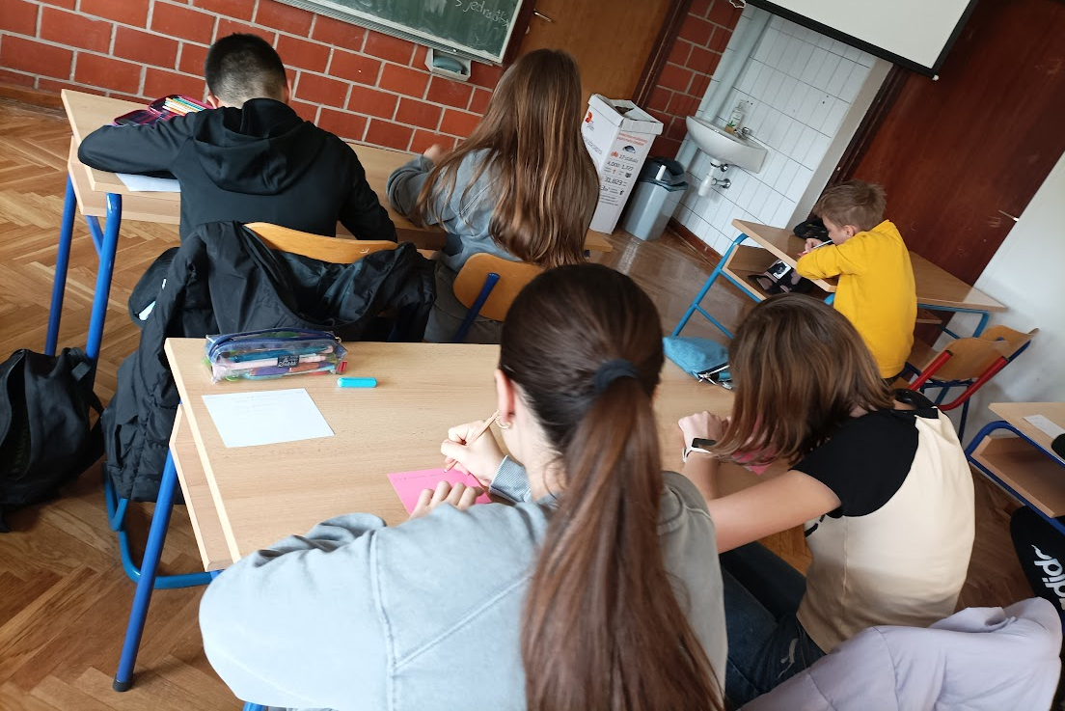
Crtali smo super junake koji imaju super moć – pomaganje!
Gledali smo prekrasan video o pomaganju, širenju dobrote…
Notes:
NAPOMENA: Da biste promijenili slike na ovome slajdu, odaberite sliku i izbrišite je. Potom kliknite ikonu Umetanje slike u sklopu rezerviranog mjesta da biste dodali svoju sliku.

Slide 5
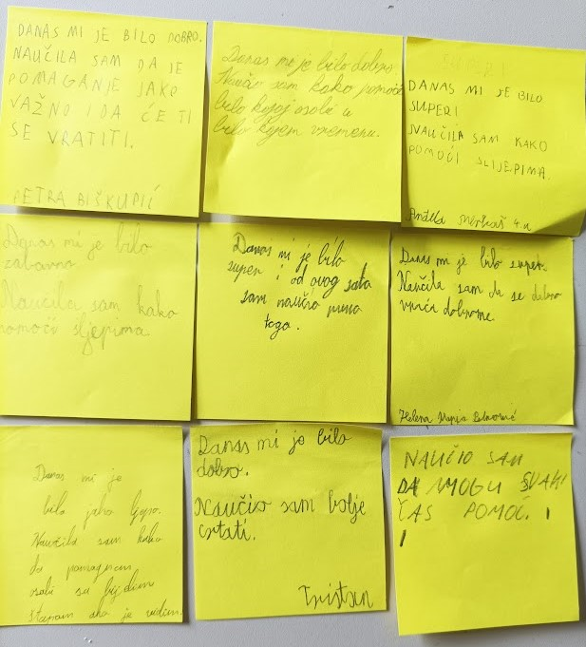
Naši super junaci!

Slide 6
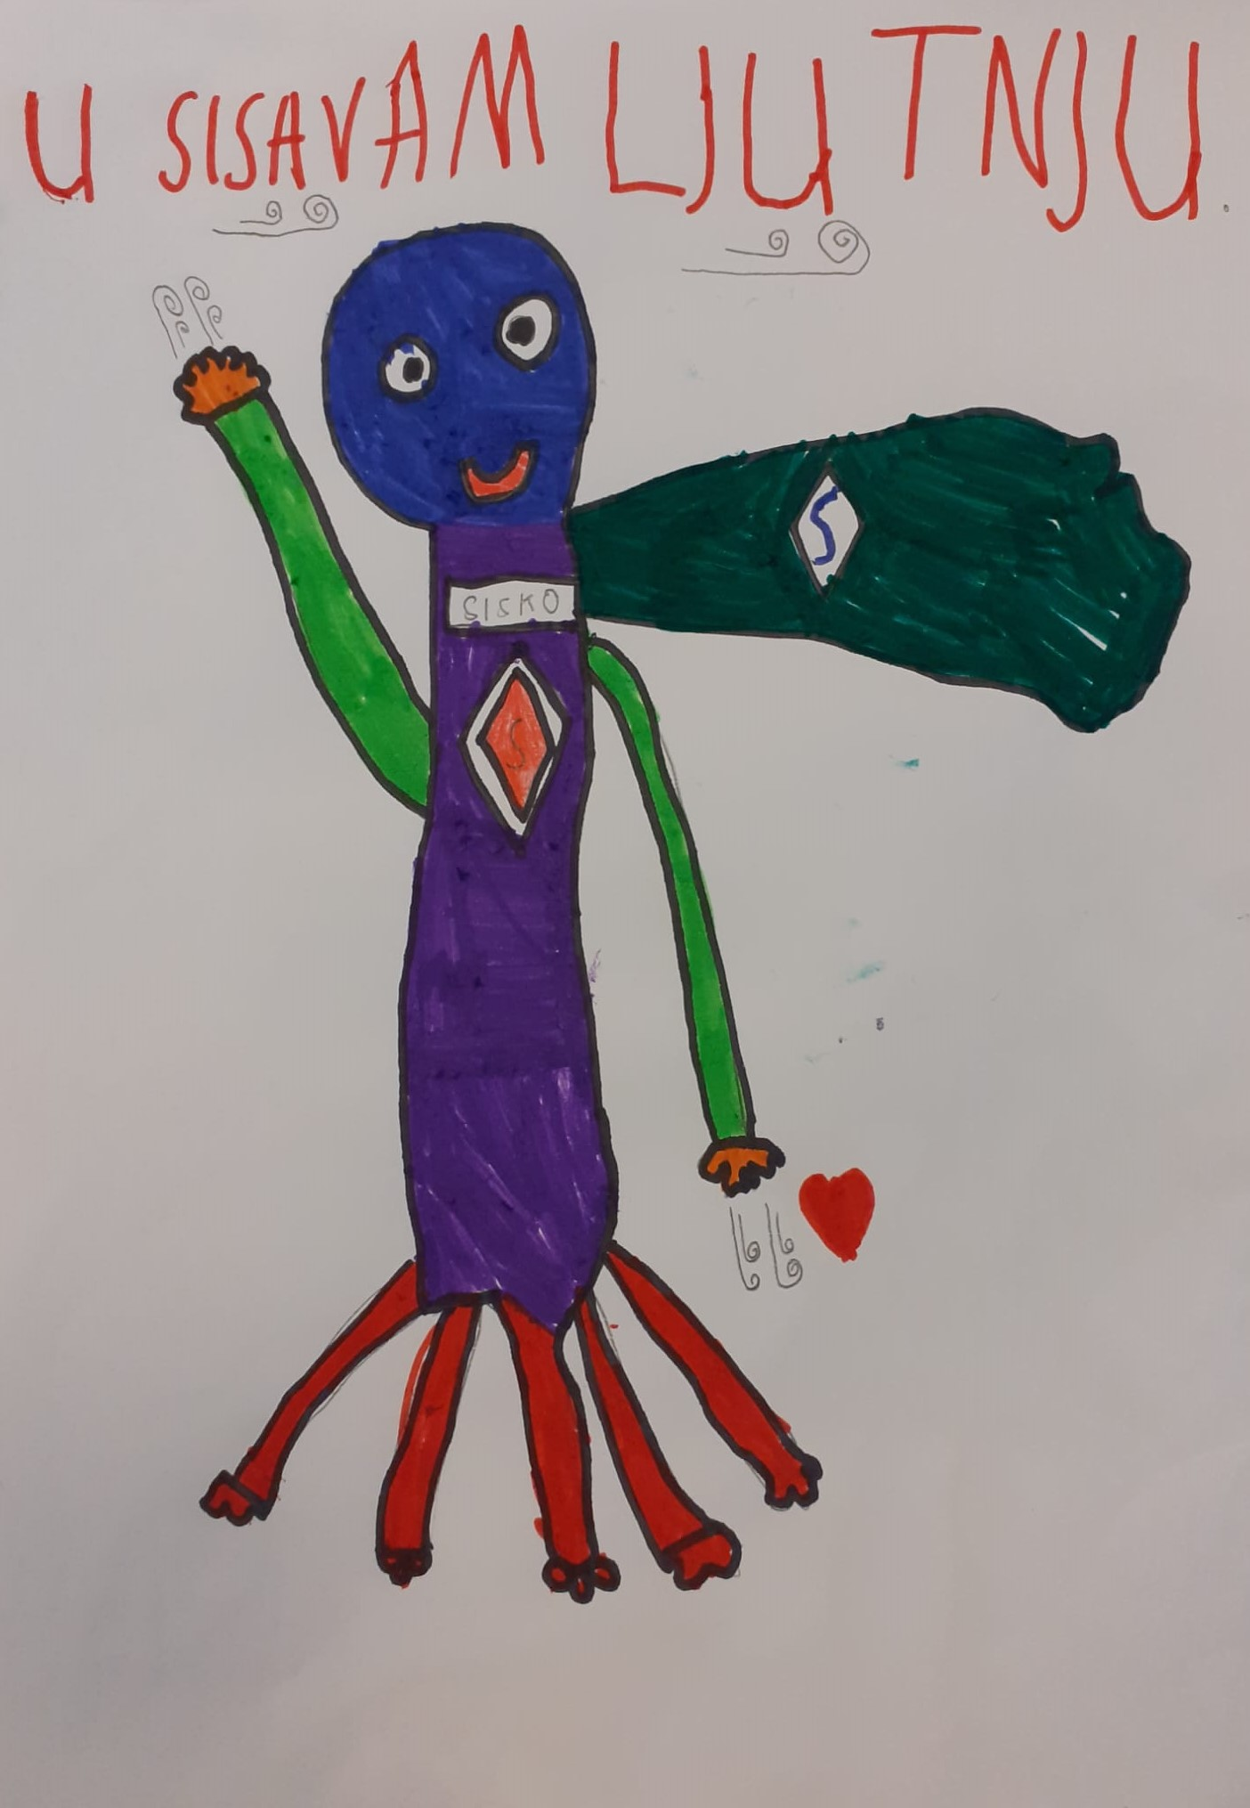
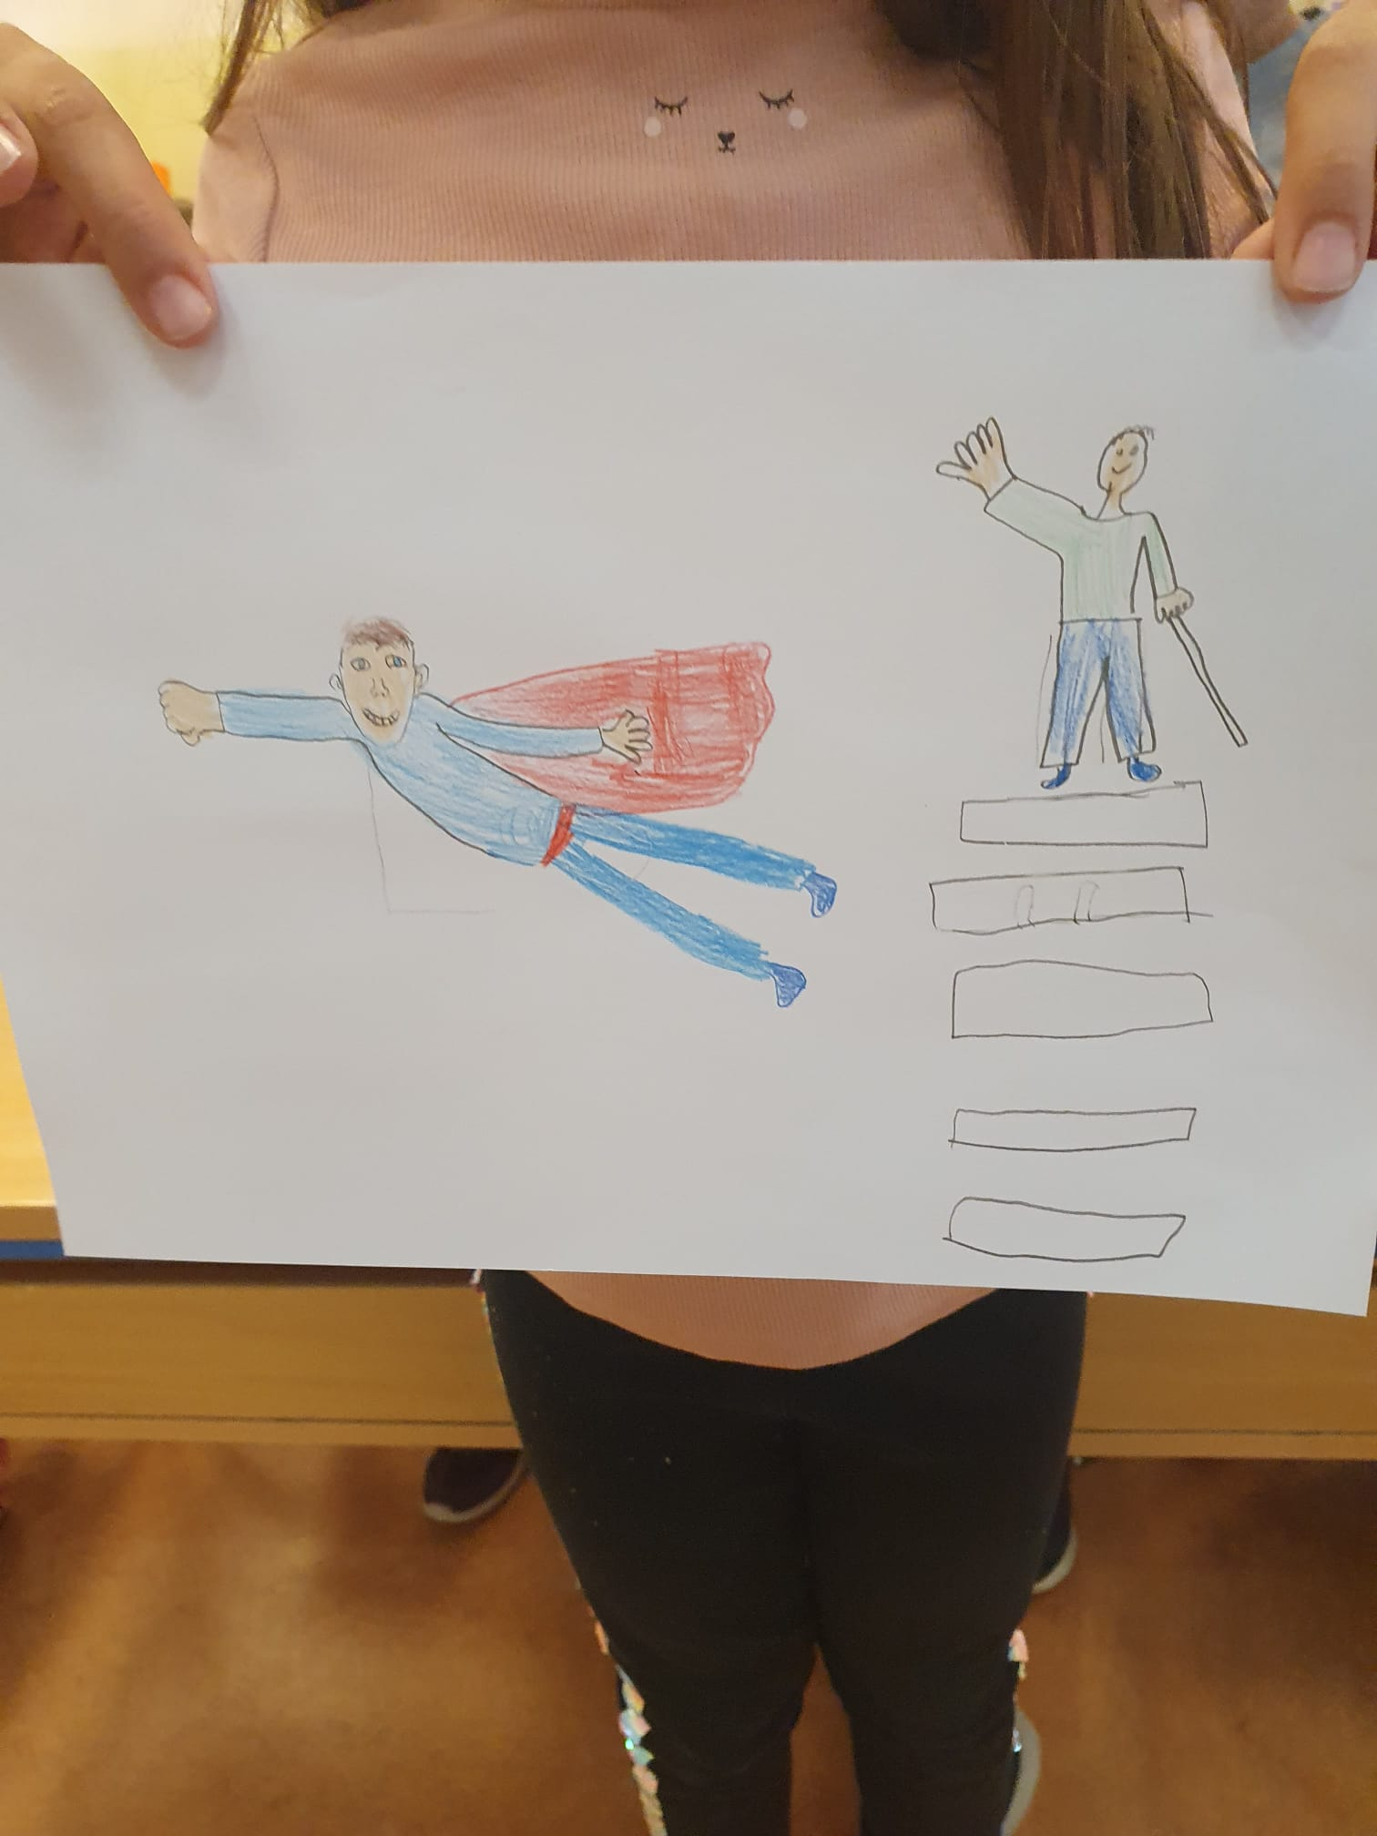

Slide 7
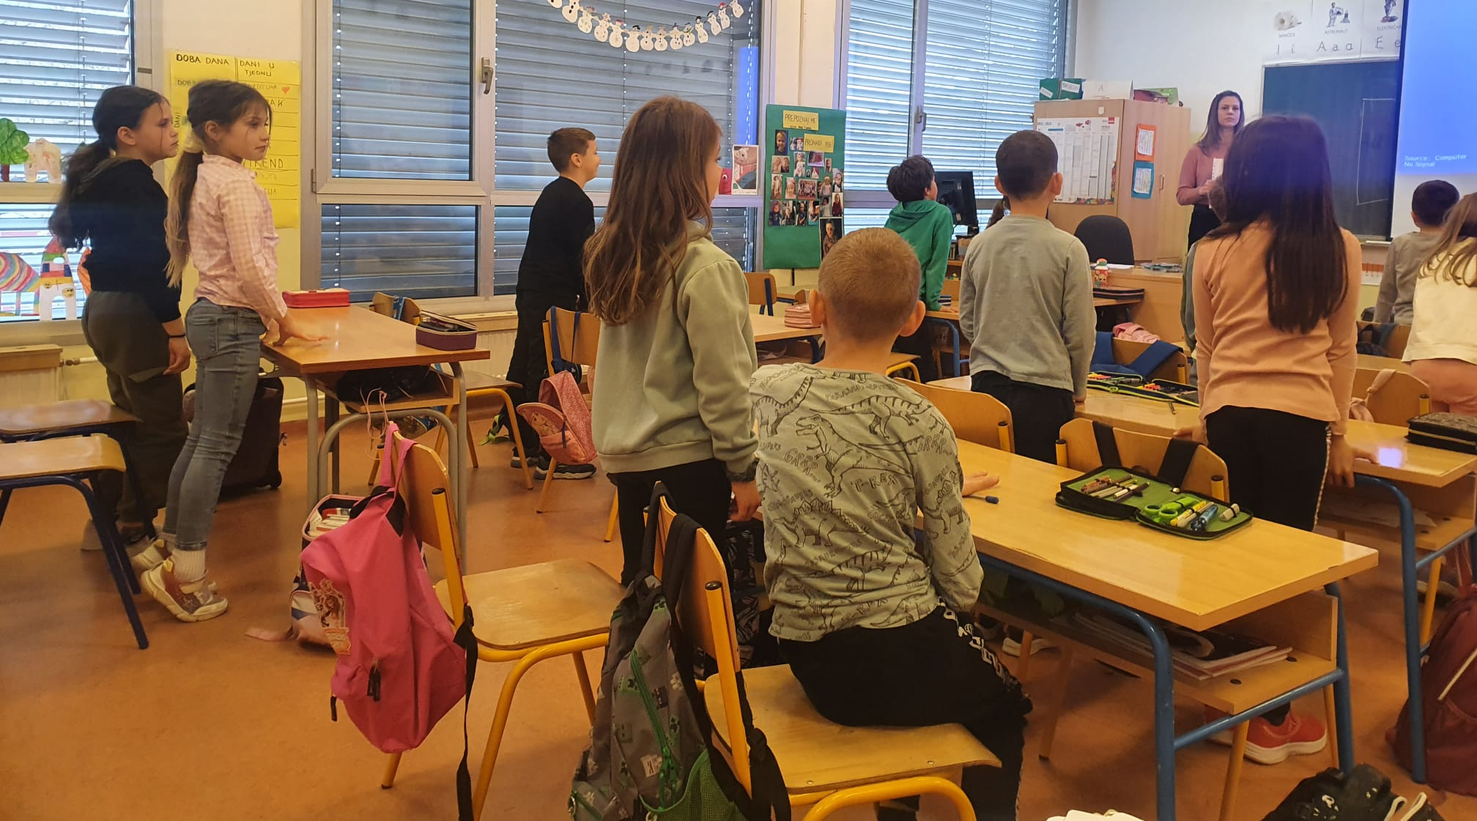
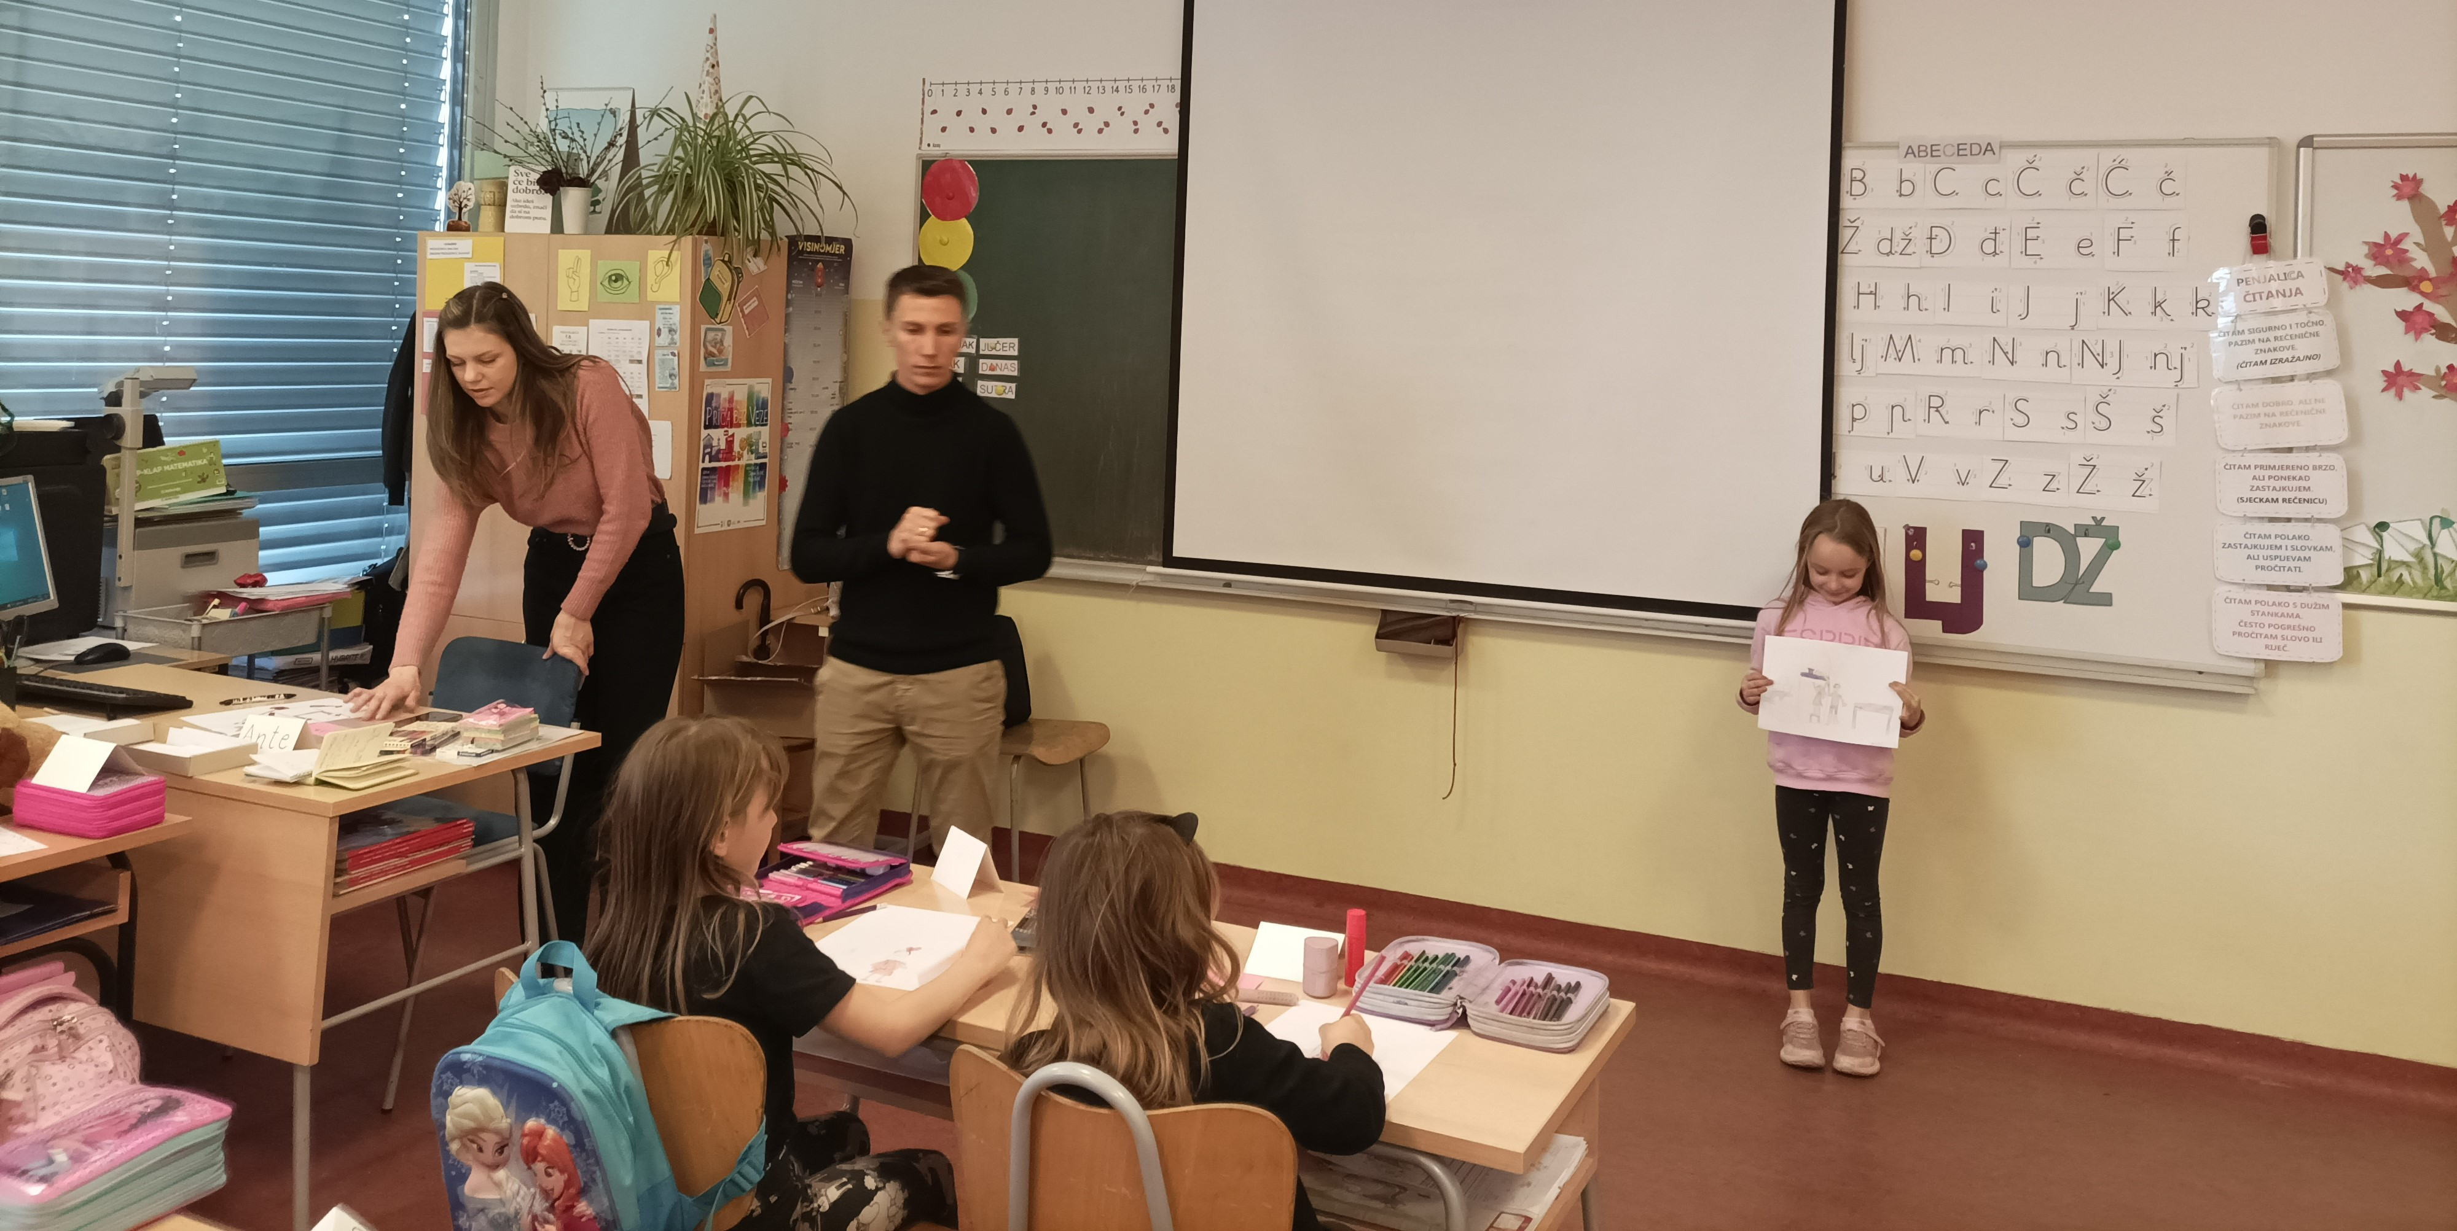

Slide 8
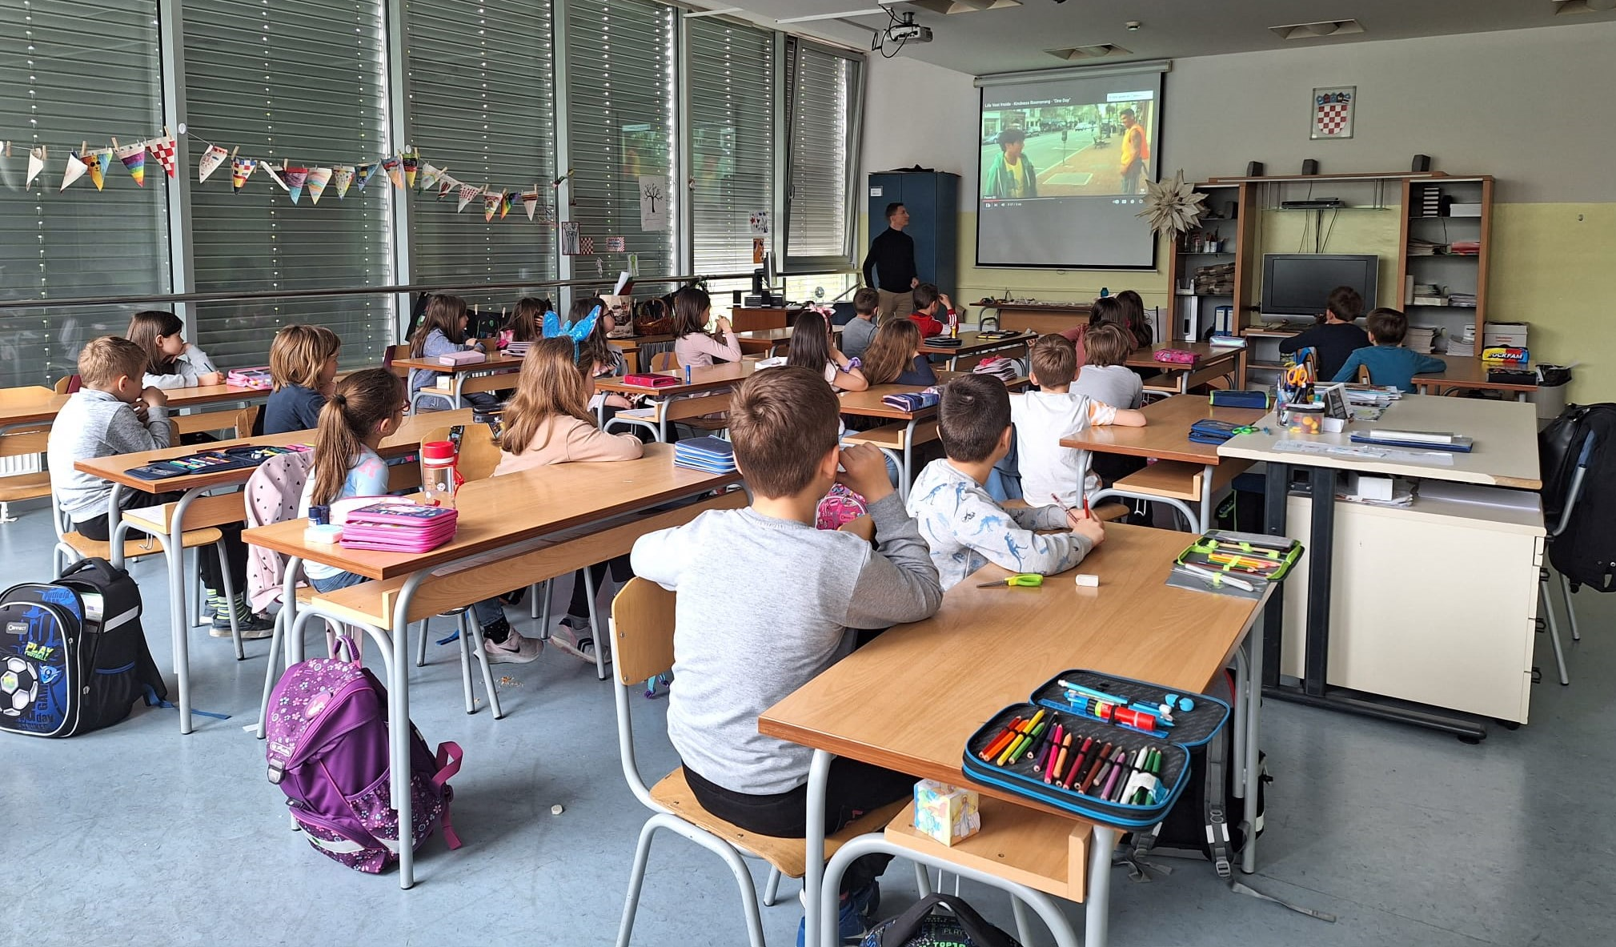
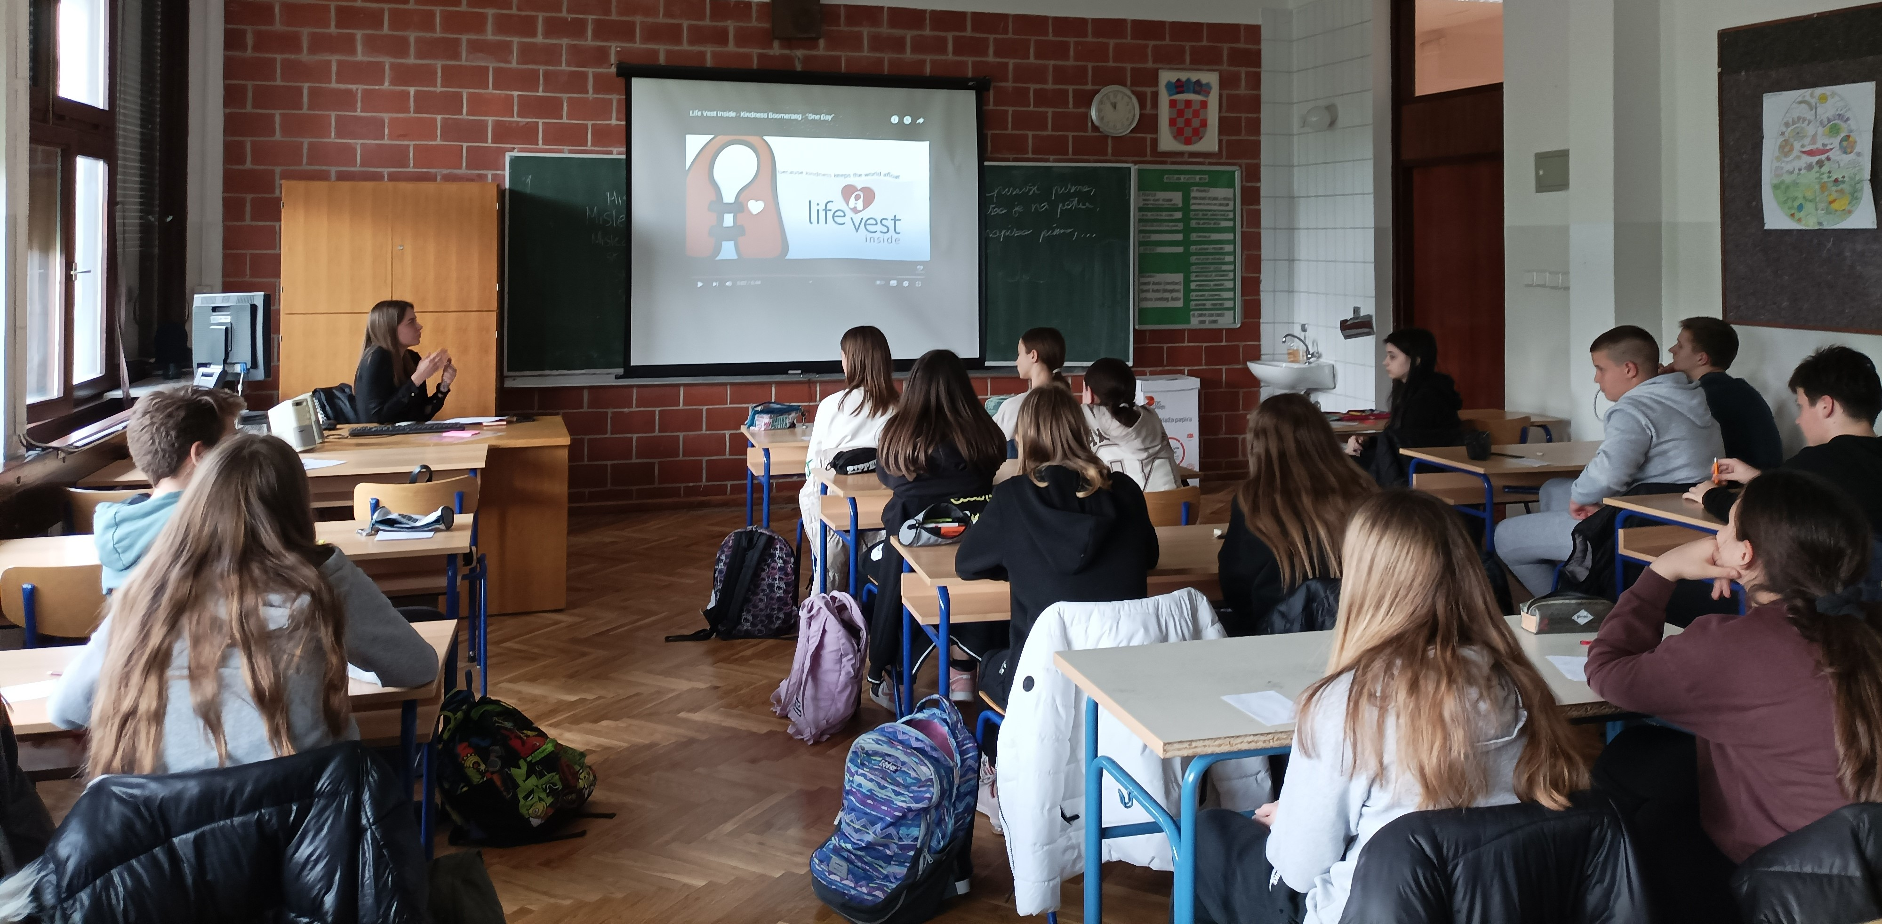
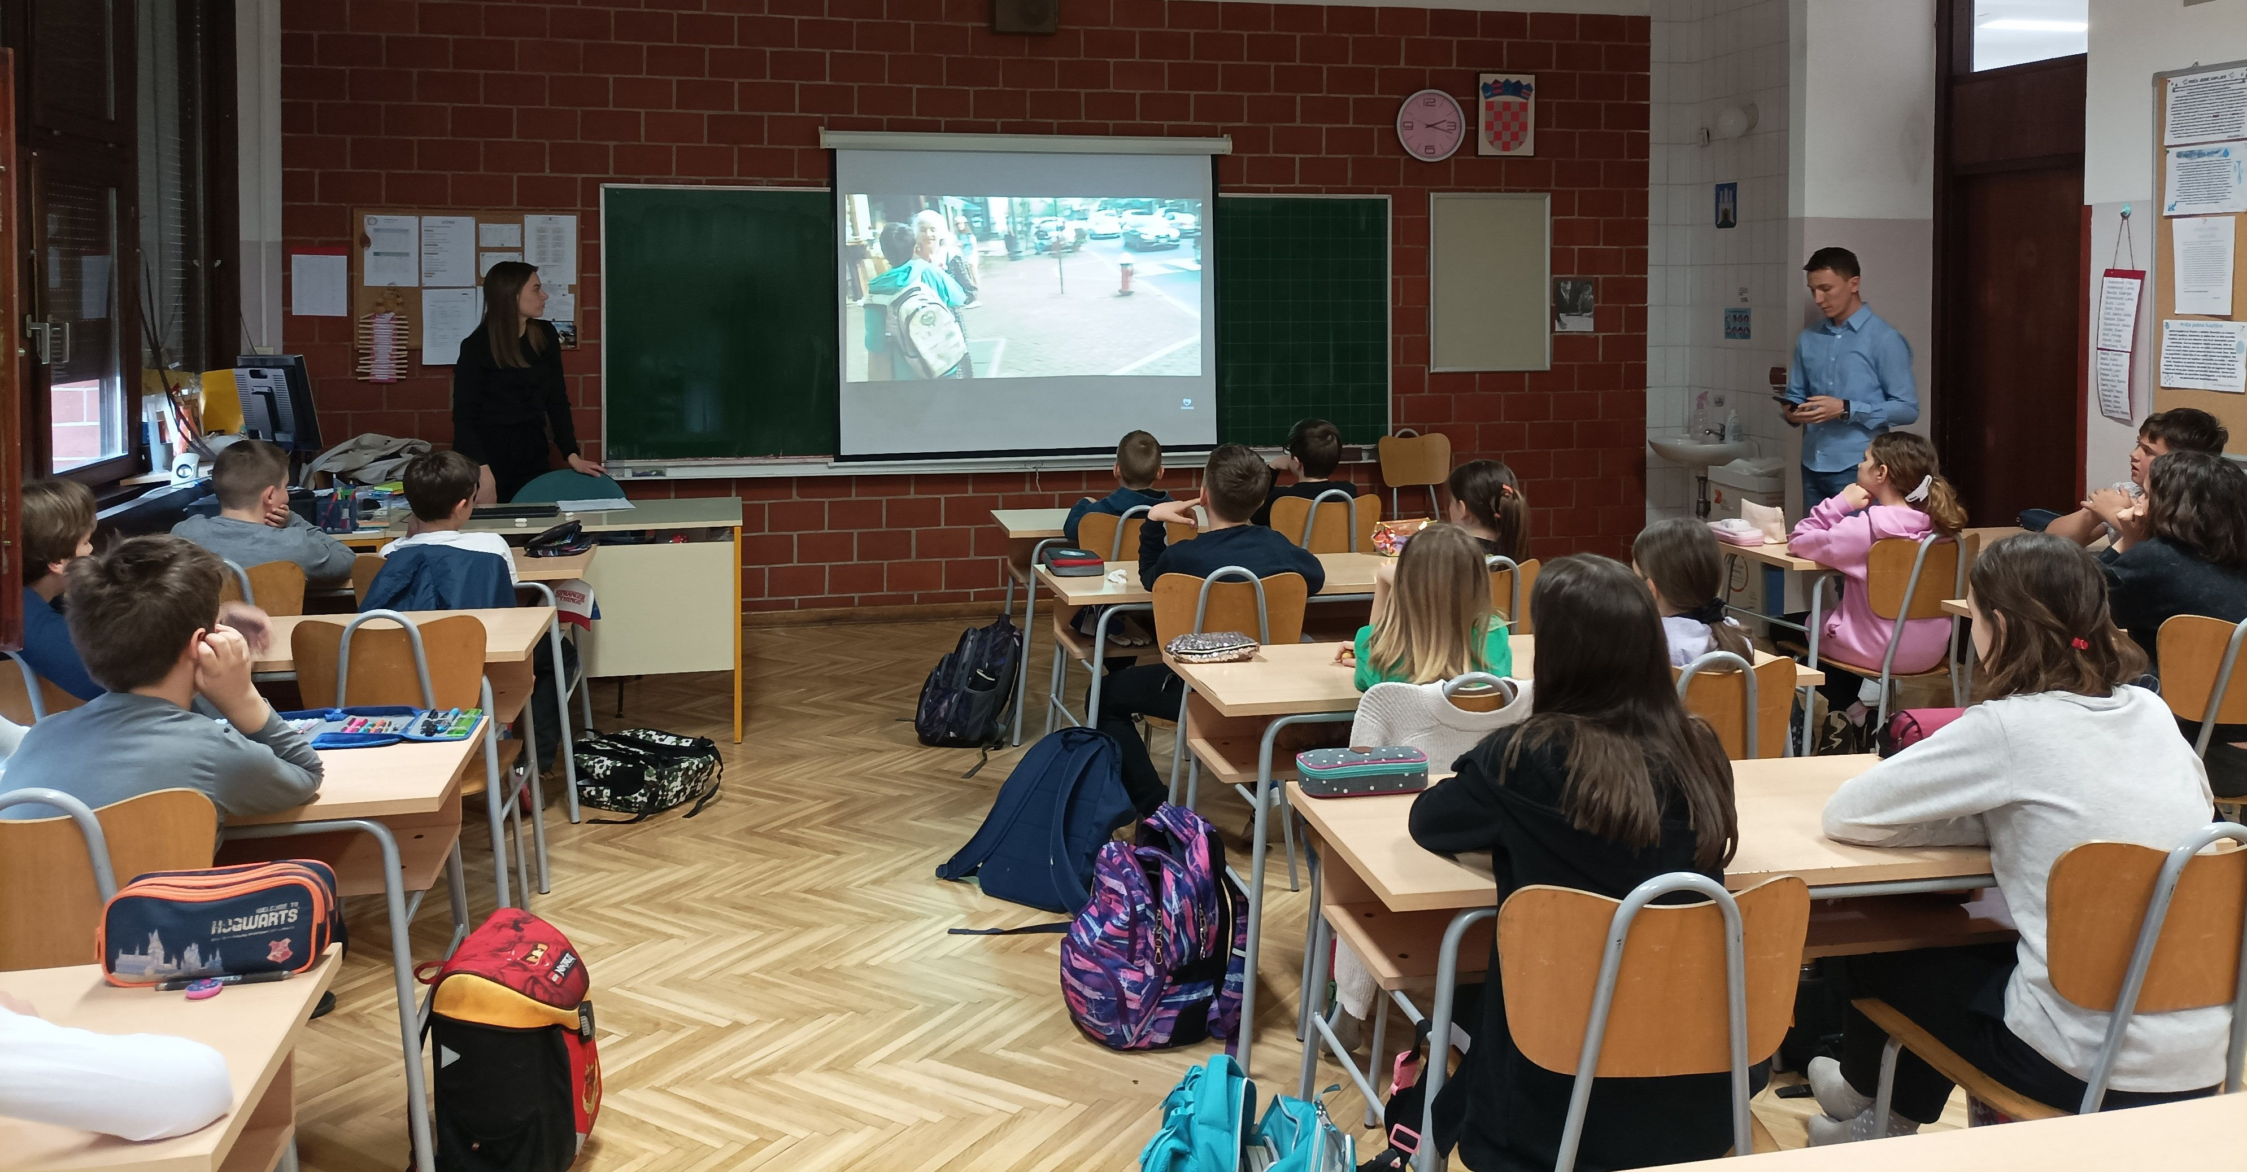
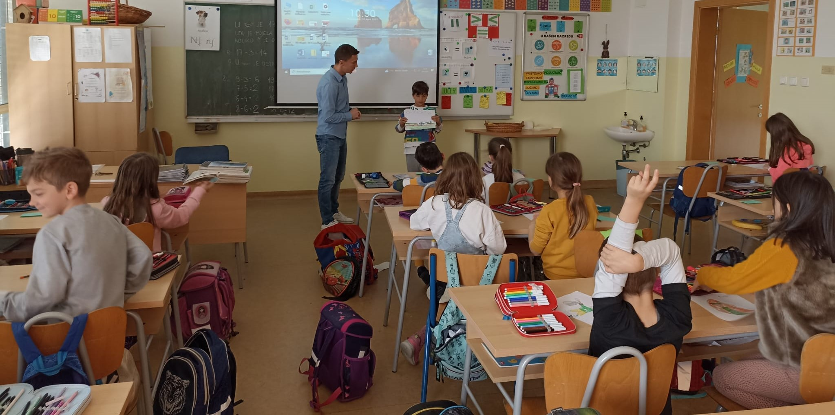

Slide 9
U orijentacijskim radionicama o volontiranju sudjelovali su :
učenici 1.a i učiteljica Katarina Vidaković, učenici 1.b i učiteljica Mira Topić, učenici 1.c i učiteljica Jasna Šarić, učenici 1.d i učiteljica Maja Vuger, učenici 1.e i učiteljica Anja Šafarić, učenici 1.f i učiteljica Snježana Zadravec, učenici 4.a i učiteljica Petra Božiković, učenici 4.e i učiteljica Ana Lalić, učenici 4.f i učiteljica Irina Osmanbašić, učenici 6.e i učiteljica Marija Kekelj, učenici 7.a i učiteljica Maja Krišto, učenici 7.c i učiteljica Matea Čemeljlić, učenici 7.f i učiteljica Zdenka Sokač, učenici 8.c i učiteljica Željka Maršanić.
U radionicama o održivom razvoju sudjelovali su :
učenici 1.b i učiteljice Mira Topić i Snježana Jelić, učenici 1.d i učiteljica Maja Vuger, 2.d i učiteljica Gabrijela Bosnar, učenici 5.a i učiteljica Vesna Crnčec, učenici članovi Školskog volonterskog kluba (učenici 4.razreda).
Hvala svim učenicima i njihovim učiteljicama koji su sudjelovali u provedbi ovog projekta!
Posebno hvala Simonu i Dunji iz Volonterskog centra Zagreb, Petri iz udruge ZMAG i njihovim volonterima!
Mira Topić, voditeljica Školskog volonterskog kluba

